Slide 1
Análisis de trabajadores

Slide 2

Objetivo: Analizar la satisfacción, clima laboral y retribución anual de una plantilla de trabajadores. Para ello partimos de una base de datos que contiene la siguiente información:
Age.
Attrition
BusinessTravel
'Department
DistanceFromHome
Education
EducationField
EmployeeNumber
EnvironmentSatisfaction
Gender
JobInvolvement
JobLevel
JobRole
JobSatisfaction
MaritalStatus
MonthlyIncome
NumCompaniesWorked
OverTime
PercentSalaryHike
PerformanceRating
RelationshipSatisfaction
StockOptionLevel
TotalWorkingYears
'TrainingTimesLastYear‘
WorkLifeBalance'
YearsAtCompany
'YearsInCurrentRole
YearsSinceLastPromotion,
YearsWithCurrManager
idcategory
Change
Euro

Slide 3
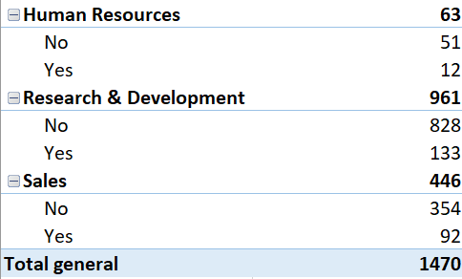
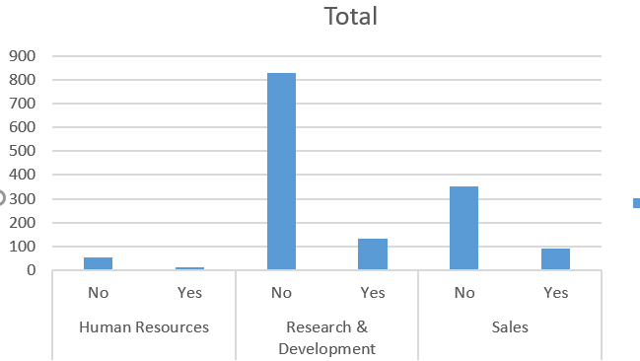
Satisfacción laboral por departamento:
El 80% de los trabajadores del departamento de RRHH está satisfecho en su trabajo.
El 86,1% del departamento de Investigación y Desarrollo está satisfecho.
El 79,3% de trabajadores del departamento de Ventas está satisfecho.

Slide 4
Satisfacción por categoría:

Slide 6
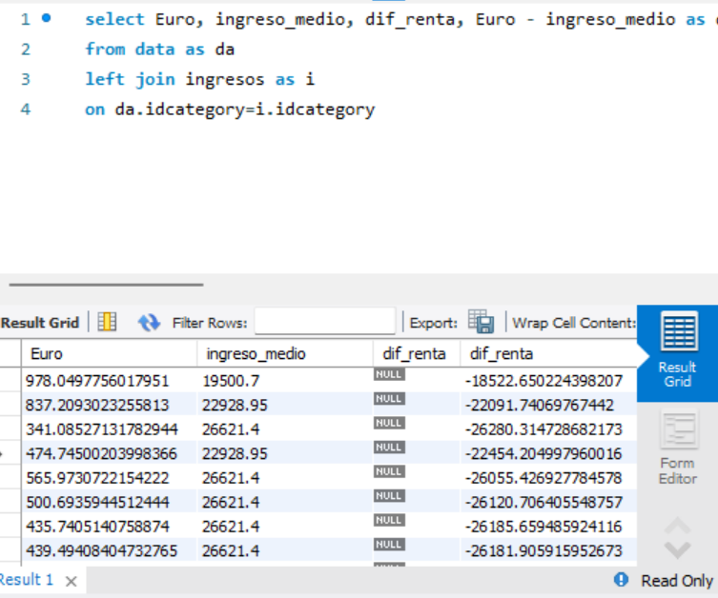
Ingreso Medio
Este dato no es real, puesto que estoy comparando el salario medio de España con el salario medio de India, transformado a Euro.

